Slide 1

SHOP(안경 쇼핑몰)
우리인재개발원
안경조 : 강진혁, 김도아, 김정빈

Slide 2
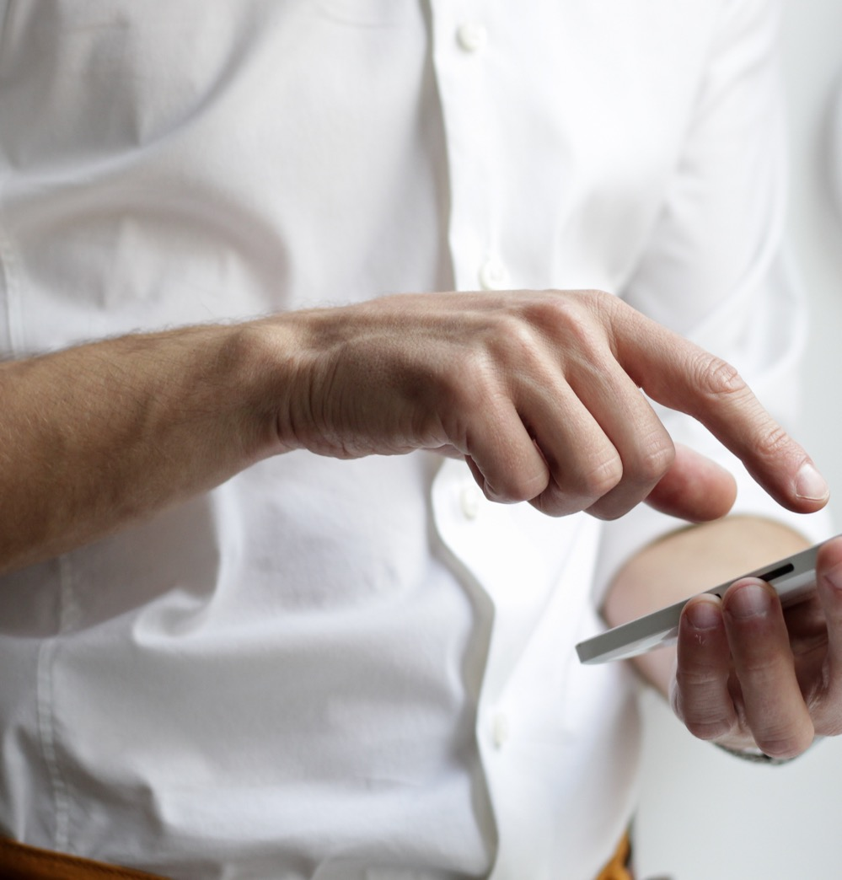
목차
01. 프로젝트 개요
02. 프로젝트 팀 구성 및 역할
03. 프로젝트 수행 절차 및 방법
04. 프로젝트 수행 결과
05. 자체 평가 의견
06. 개인 추가

Slide 3
01
프로젝트 개요
프로젝트 주제 및 선정 배경
AI기능에 중점을 두어 기본적인 웹 페이지 구현이 소홀해 질 수 있기 때문에
기본적인 기능에 충실한 쇼핑몰 프로젝트를 선정, AI기능은 어디까지나 추가기능으로,
얼굴형에 어울리는 안경을 추천하는 안경 쇼핑몰로 주제를 선정

Slide 4
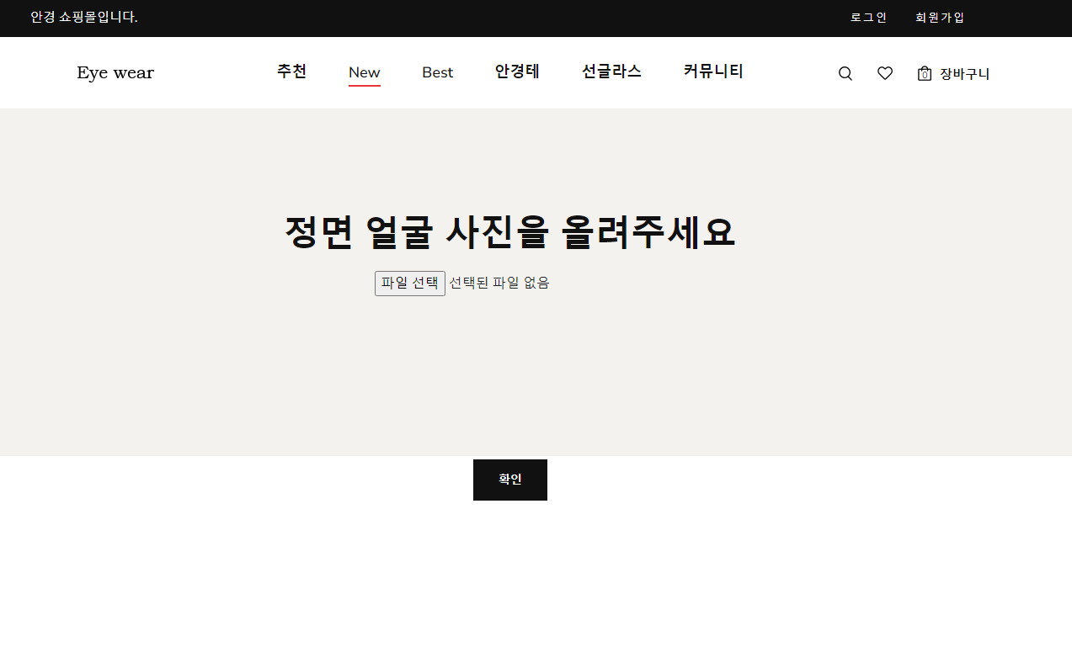
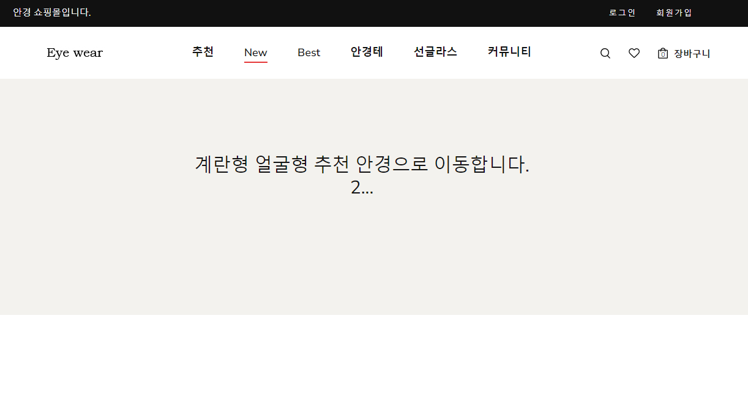
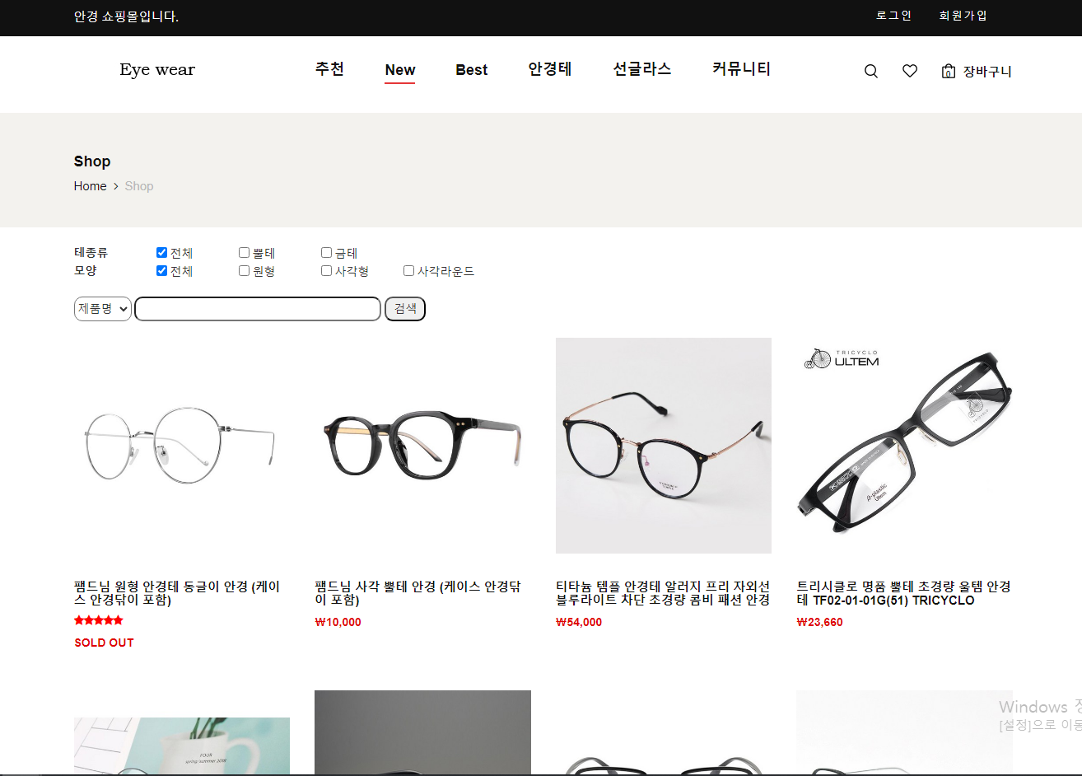
01
프로젝트 개요
구현 내용 및 기대효과
AI기술을 이용해 얼굴형을 인식하여 얼굴형에 따라 어울리는 안경을 추천해주는 기능
이를 이용해 사용자의 흥미를 유발하여 이용자 수 증가를 기대할 수 있다.

Slide 5











01
프로젝트 개요
개발 환경
사용 기술

Slide 6
02
프로젝트 팀 구성 및 역할
훈련생 | 역할 | 담당 업무
강진혁 | 팀장 | ▶ 공지사항 기능 구현 ▶ Q&A기능 구현
김도아 | 팀원 | ▶ 로그인 기능 구현 ▶ 관리자 페이지 구현 ▶ 구매관련 기능 구현
김정빈 | 팀원 | ▶ 상품 관련 기능 구현 ▶ 리뷰 기능 구현 ▶ AI기능 구현 ▶ AWS 구축

Slide 7
03
프로젝트 수행 절차 및 방법
구분 | 기간 | 활동 | 비고
사전 기획 | ▶ 5/31(수) ~ 6/8(목) | ▶ 프로젝트 기획 및 주제 선정 ▶ 기획안 작성 | ▶ 아이디어 선정
구조 설계 | ▶ 6/9(금) ~ 6/12(월) | ▶ 필요 기능 정의 ▶ 데이터베이스 ERD설계 | ▶ 기본 구조 설계
기본 기능 구현 | ▶ 6/13(화) ~ 7/10(월) | ▶ 쇼핑몰 기본 기능 구현 | ▶ 기본 기능 구현
AI기능 구현 | ▶ 6/27(화) ~ 6/30(금) | ▶ 데이터셋 작성 및 기능 구현 | ▶ AI기능 구현
AWS 구축 | ▶ 7/3(월) ~ 7/7(금) | ▶ AWS 구축 및 연결 | ▶ EC2, RDS, S3
총 개발기간 | ▶ 5/31(수) ~ 7/10(월)(총 6주) | - | -

Slide 8
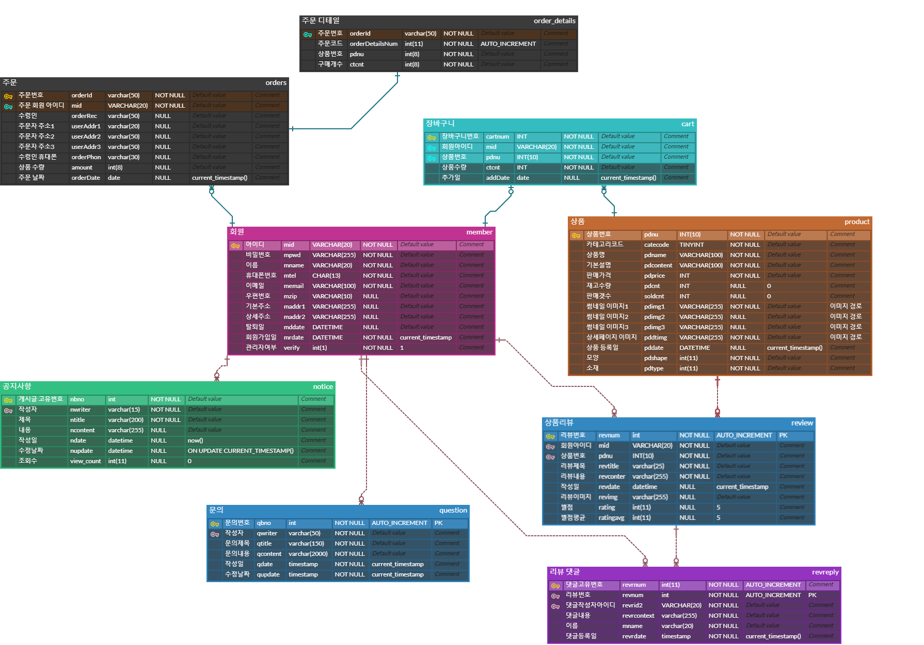
04
프로젝트 수행 결과
데이터베이스 ERD

Slide 9
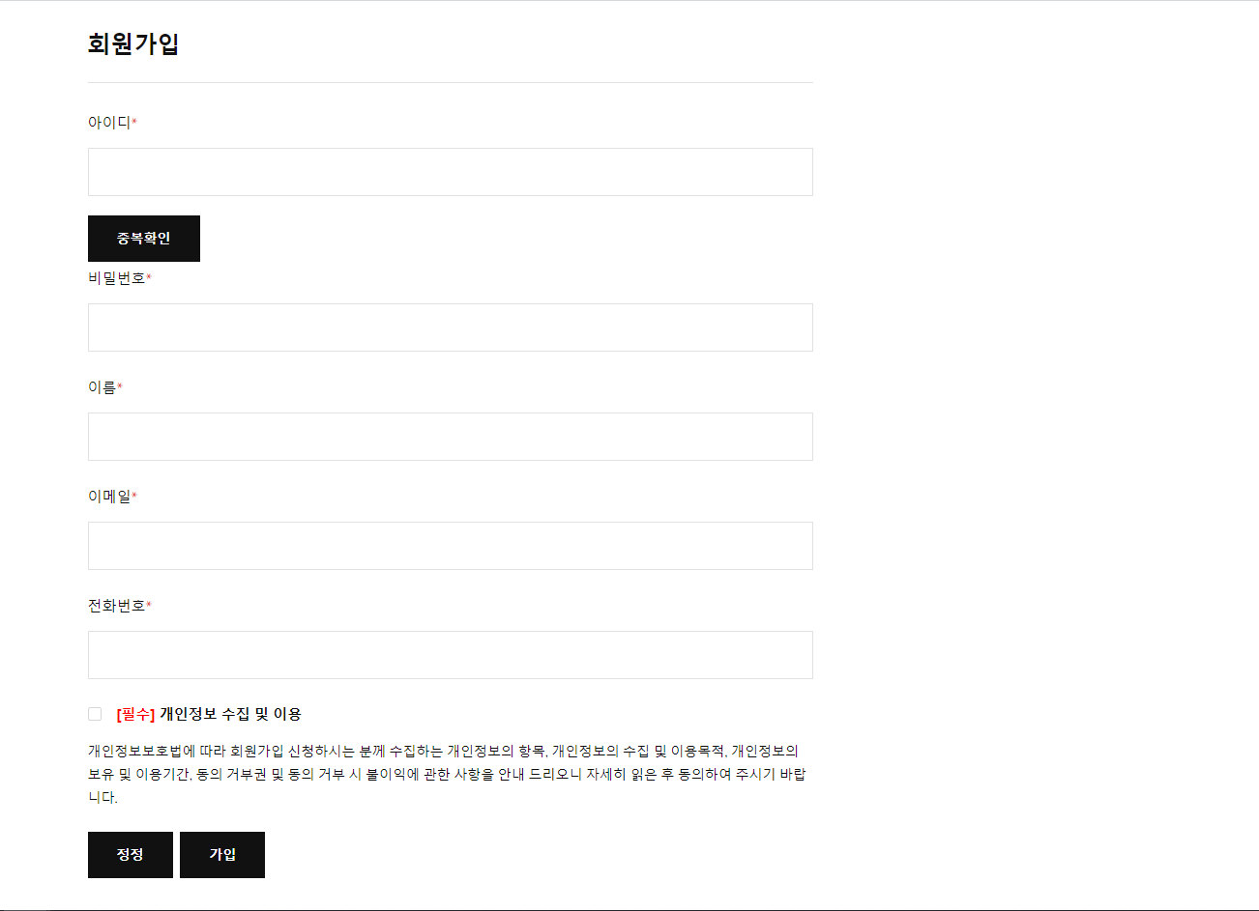
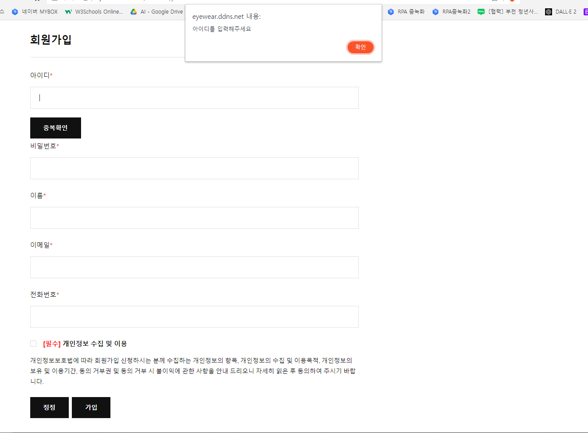
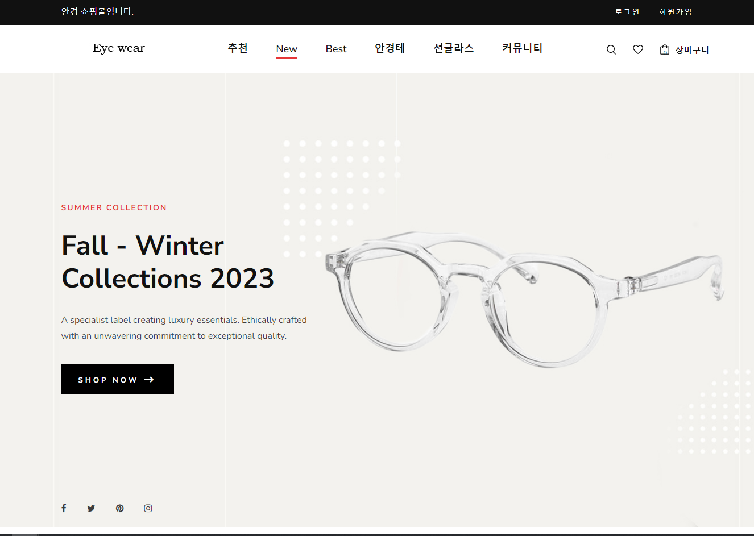
04
프로젝트 수행 결과
회원 가입

Slide 10
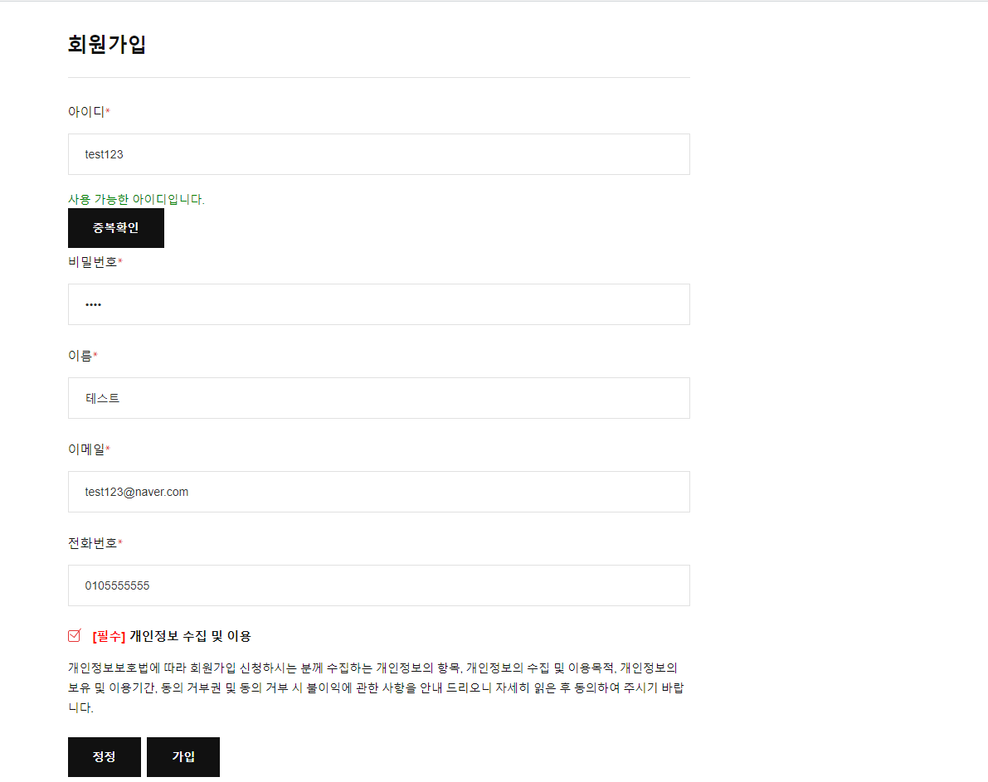
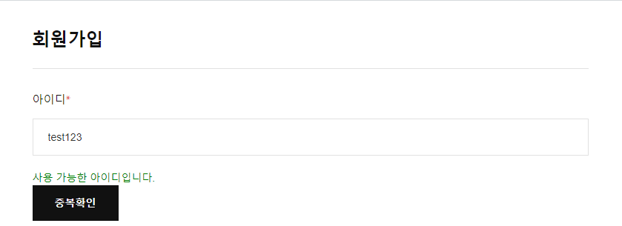
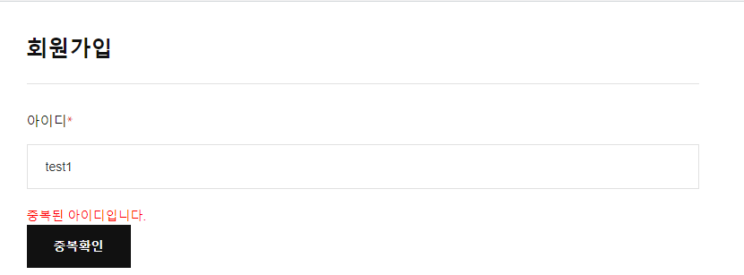
04
프로젝트 수행 결과
회원 가입

Slide 11
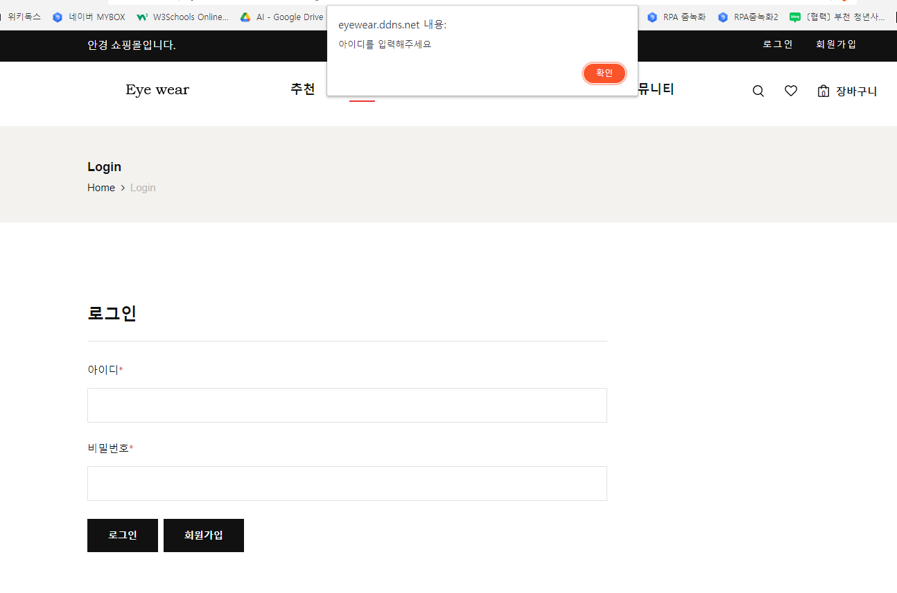
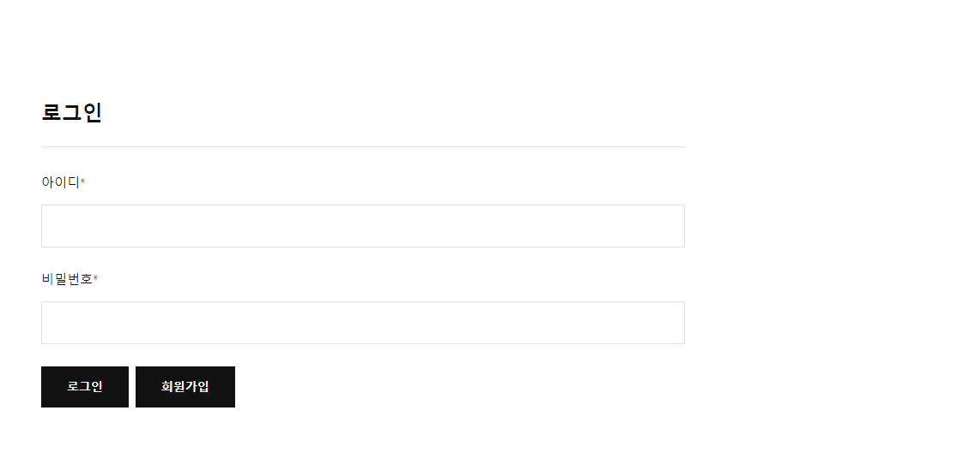
04
프로젝트 수행 결과
로그인

Slide 12
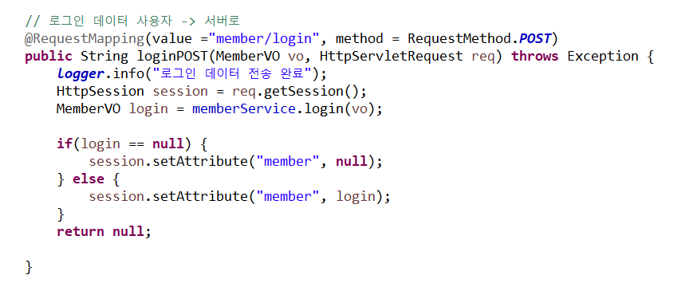
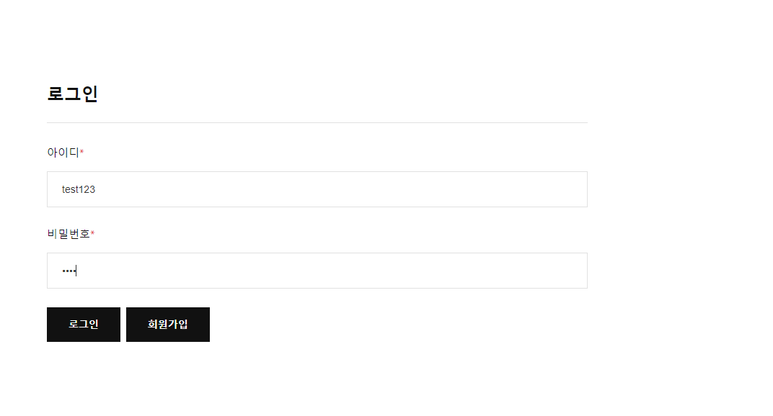
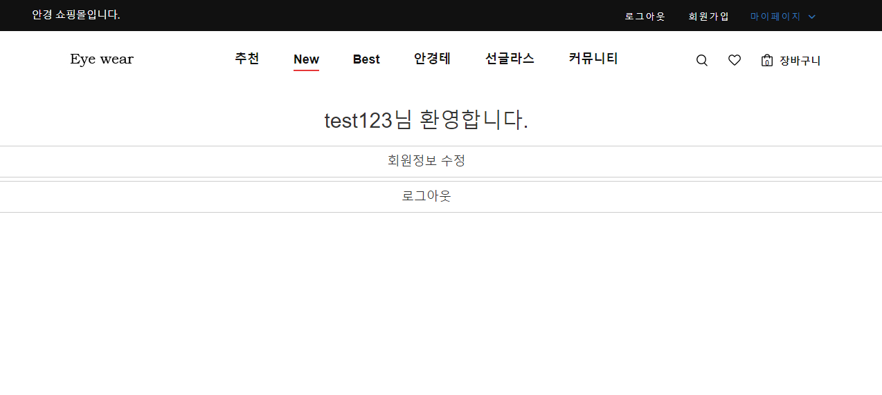
04
프로젝트 수행 결과
입력한 정보가 DB와 일치할 경우 회원 정보를 session값에 저장,
Verify값이 1인지 2인지에 따라서 일반 회원과 관리자 구분
로그인

Slide 13
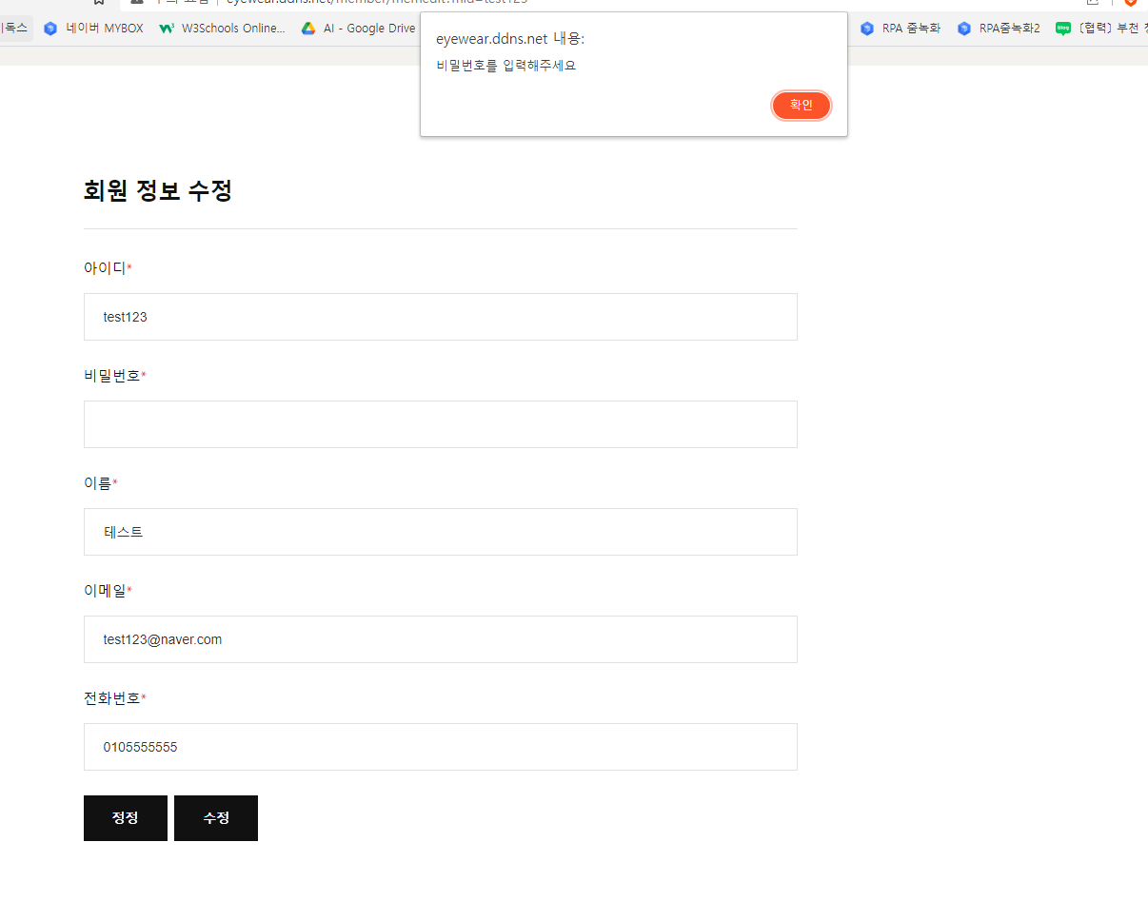
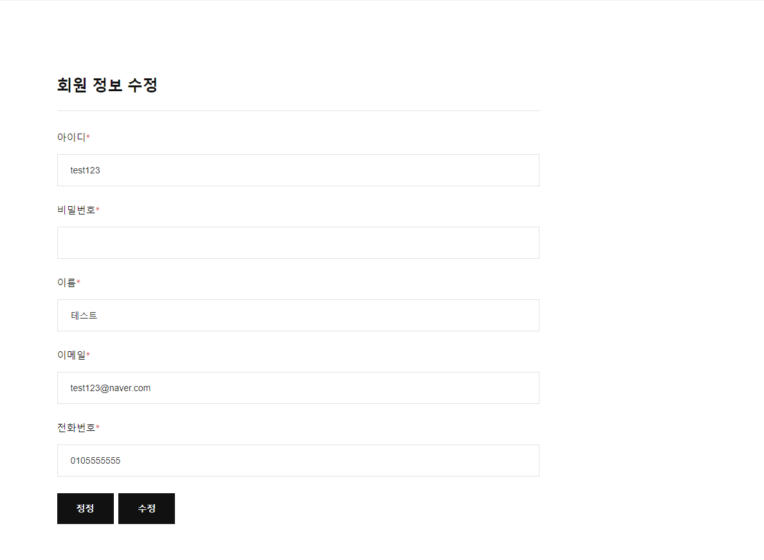
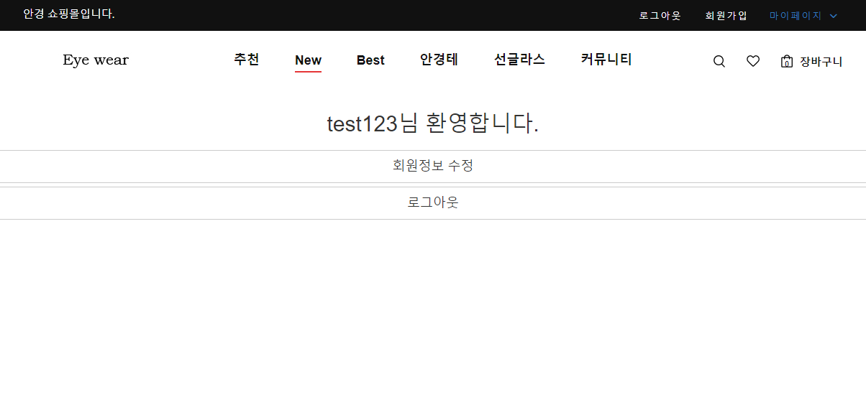
04
프로젝트 수행 결과
회원 정보 수정

Slide 14
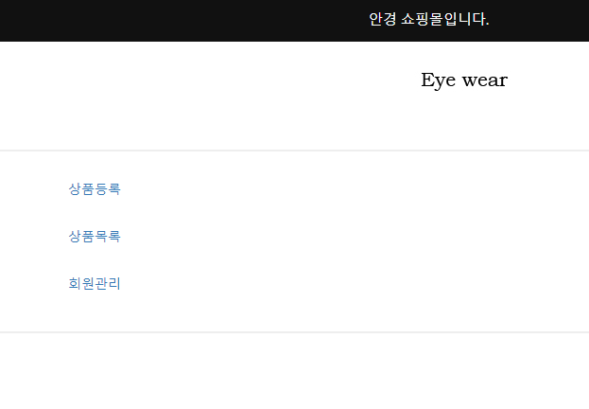
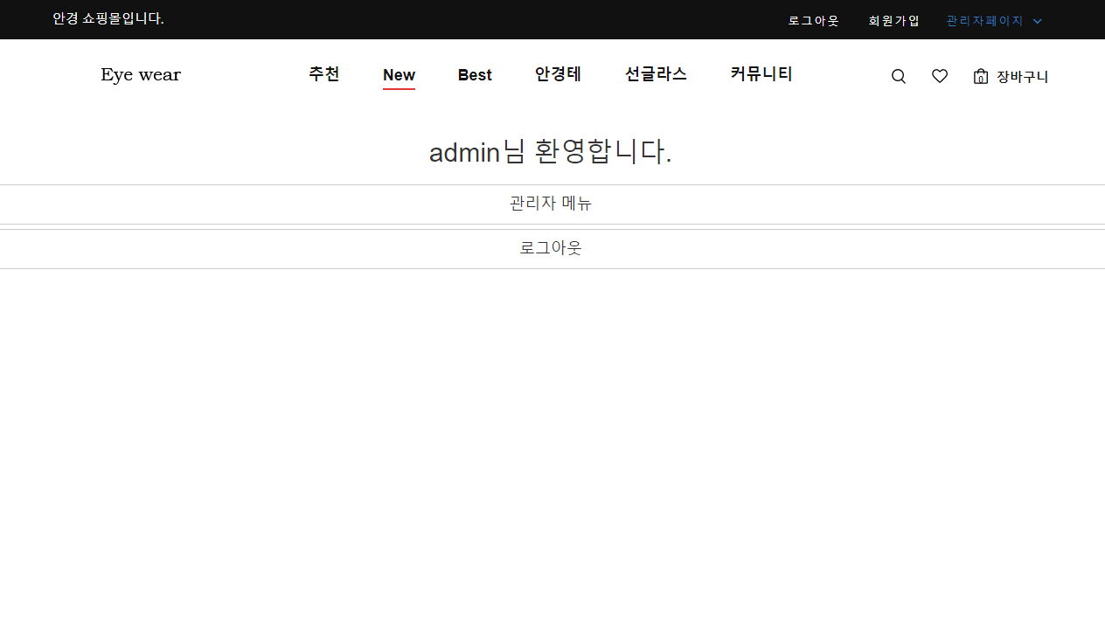
04
프로젝트 수행 결과
관리자 페이지
Session에 저장된
Verify값이 1인가 2인가에 따라서 일반 회원과 관리자 구분

Slide 15
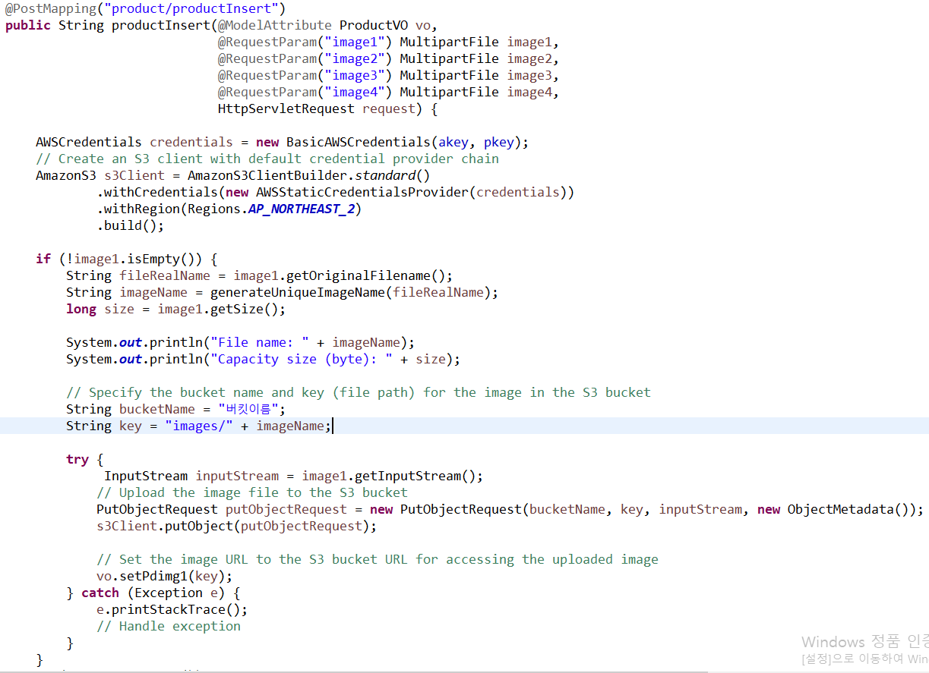
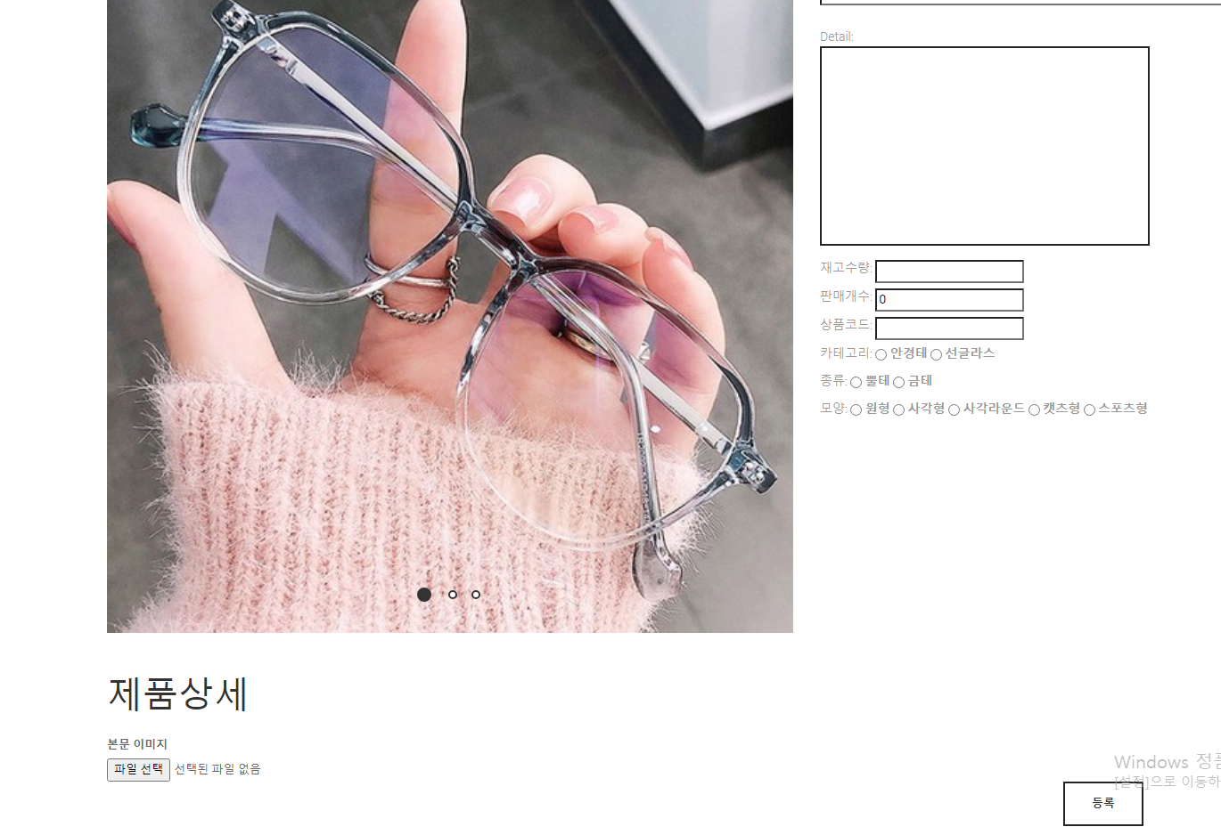
04
프로젝트 수행 결과
관리자 페이지(상품 등록)
이미지는 MutipartFile로 받아서 s3에 저장

Slide 16
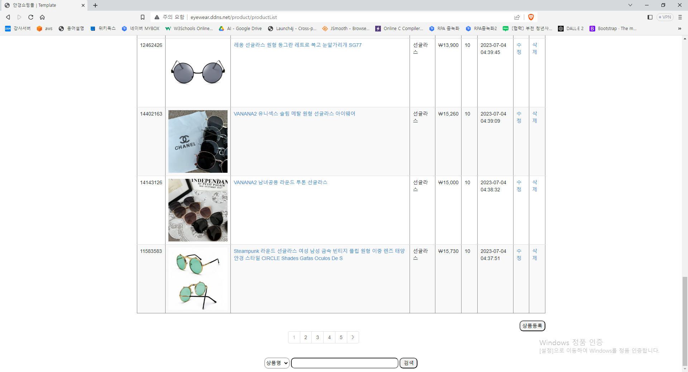
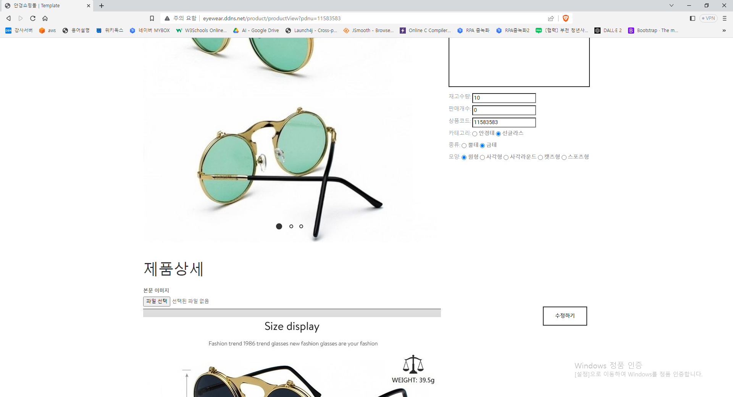
04
프로젝트 수행 결과
관리자 페이지(상품 목록)

Slide 17
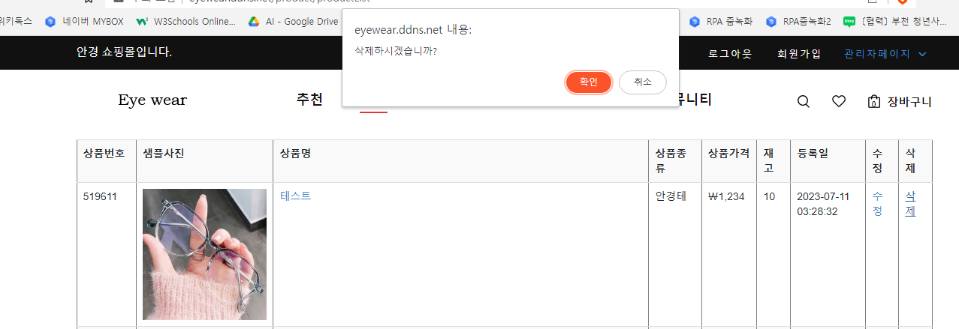
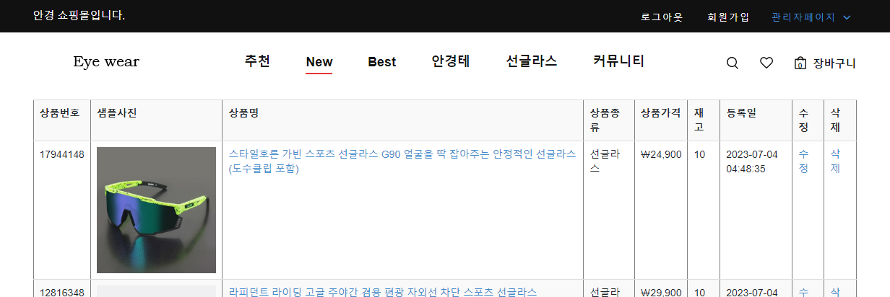
04
프로젝트 수행 결과
관리자 페이지(상품 목록)

Slide 18
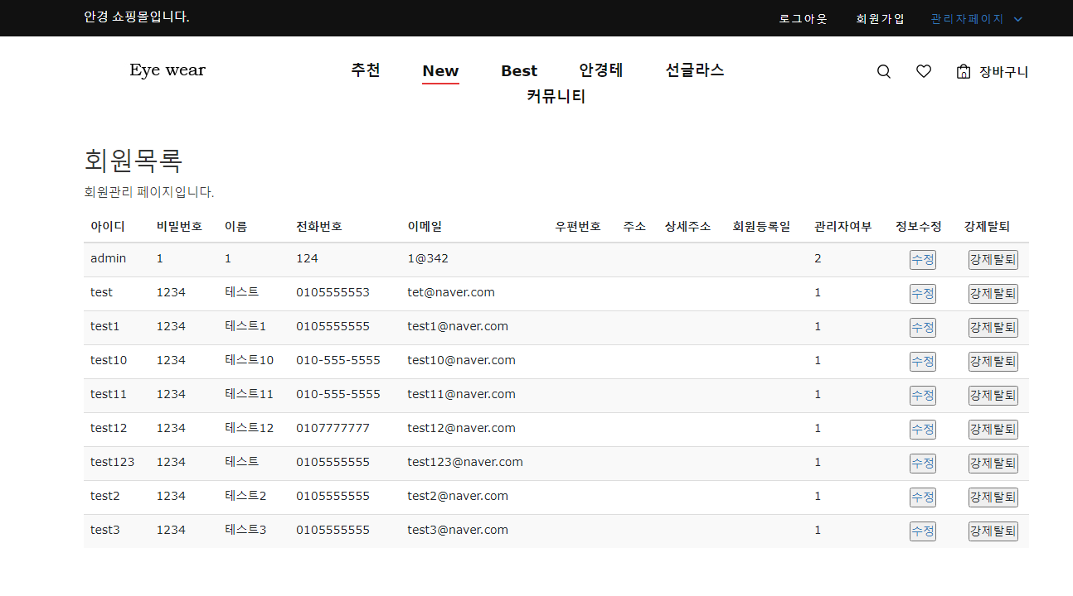
04
프로젝트 수행 결과
관리자 페이지(회원 관리)

Slide 19
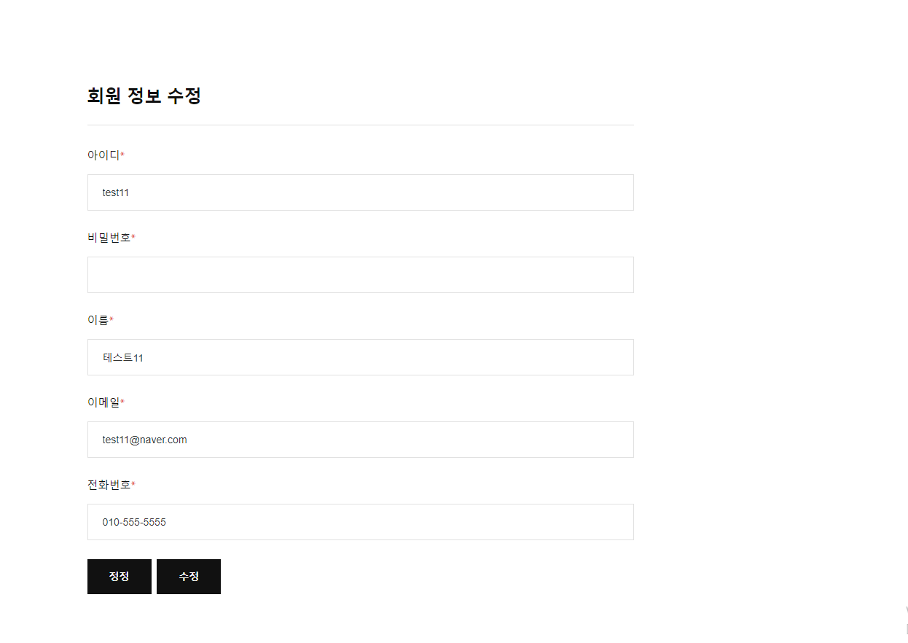
04
프로젝트 수행 결과
관리자 페이지(회원 관리)

Slide 20
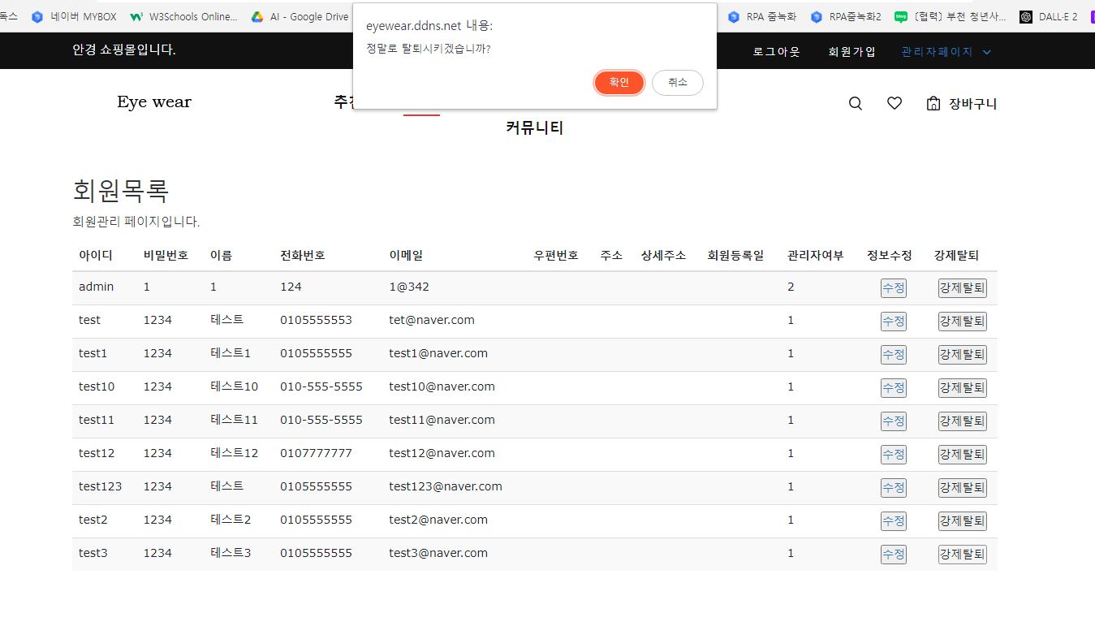
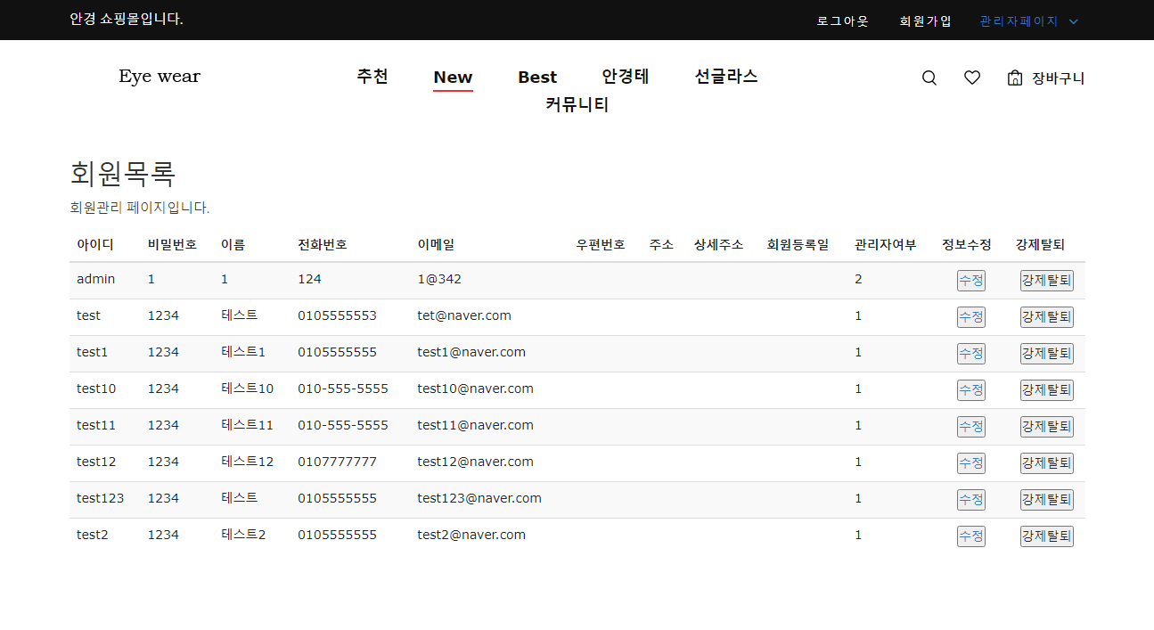
04
프로젝트 수행 결과
관리자 페이지(회원 관리)

Slide 21
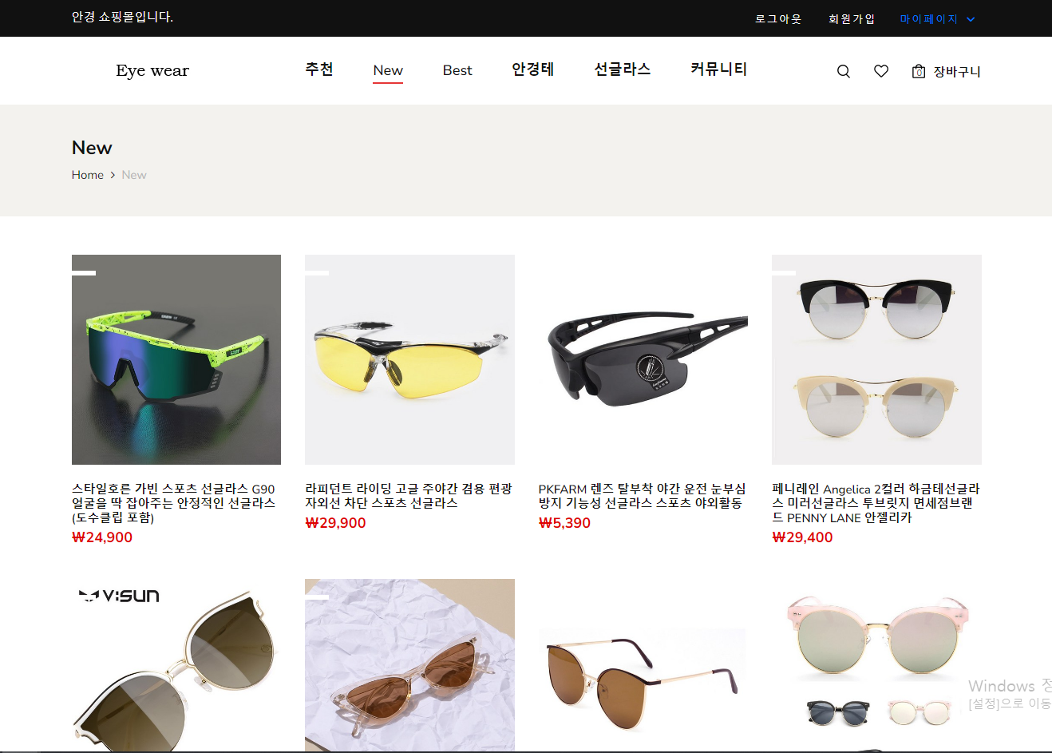
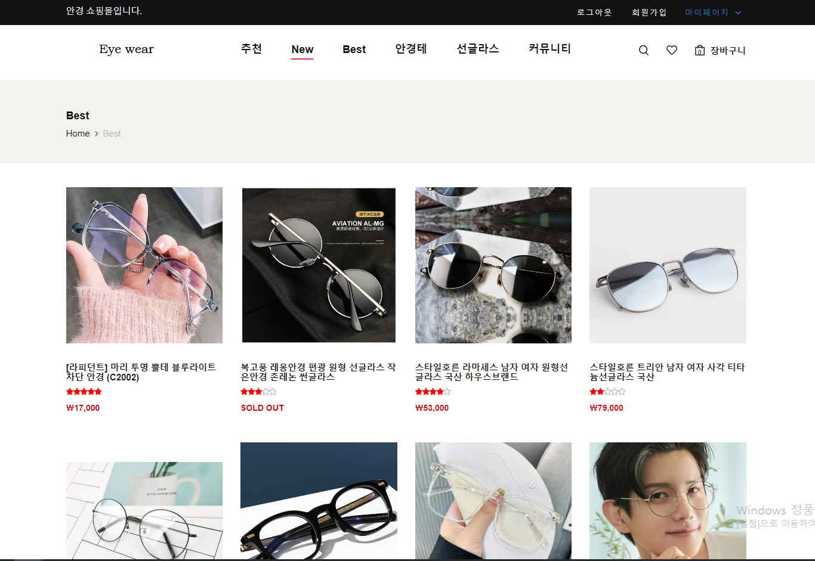
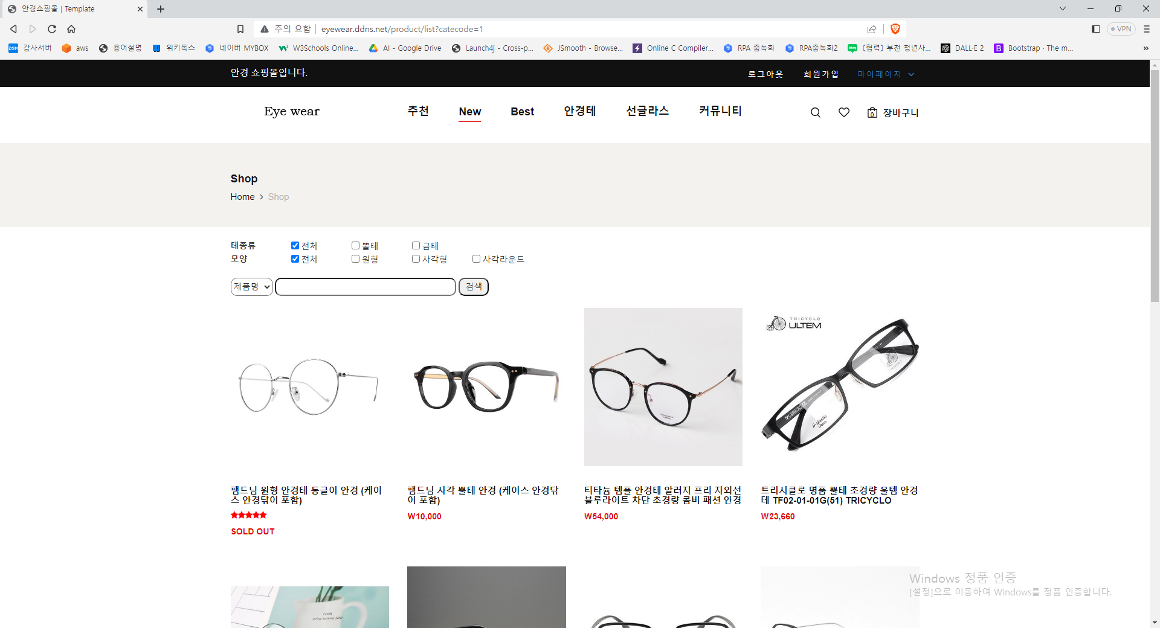
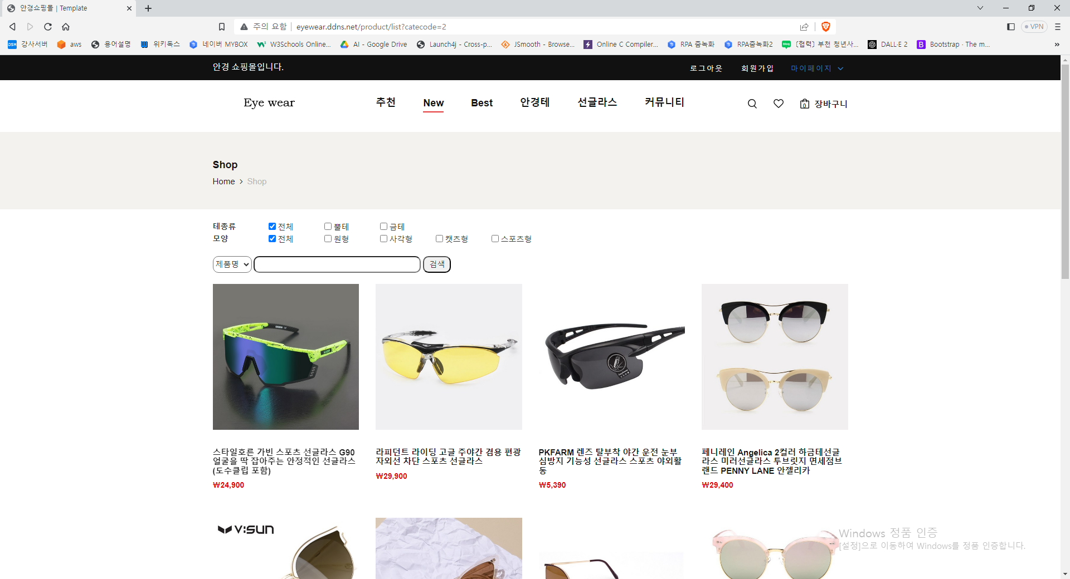
04
프로젝트 수행 결과
1
2
상품 페이지
1
2
3
4
3
4

Slide 22
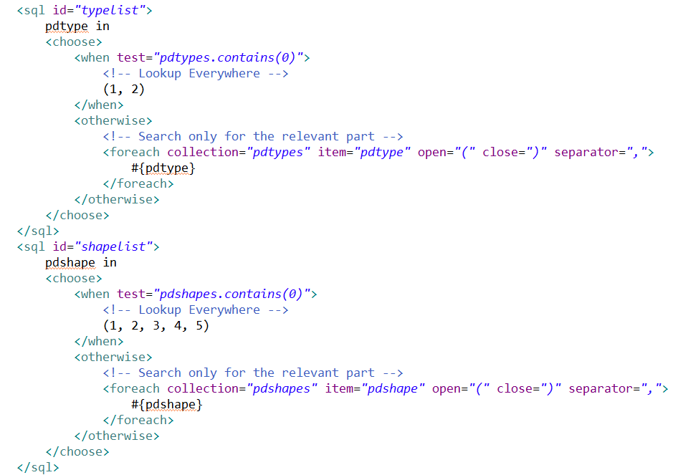
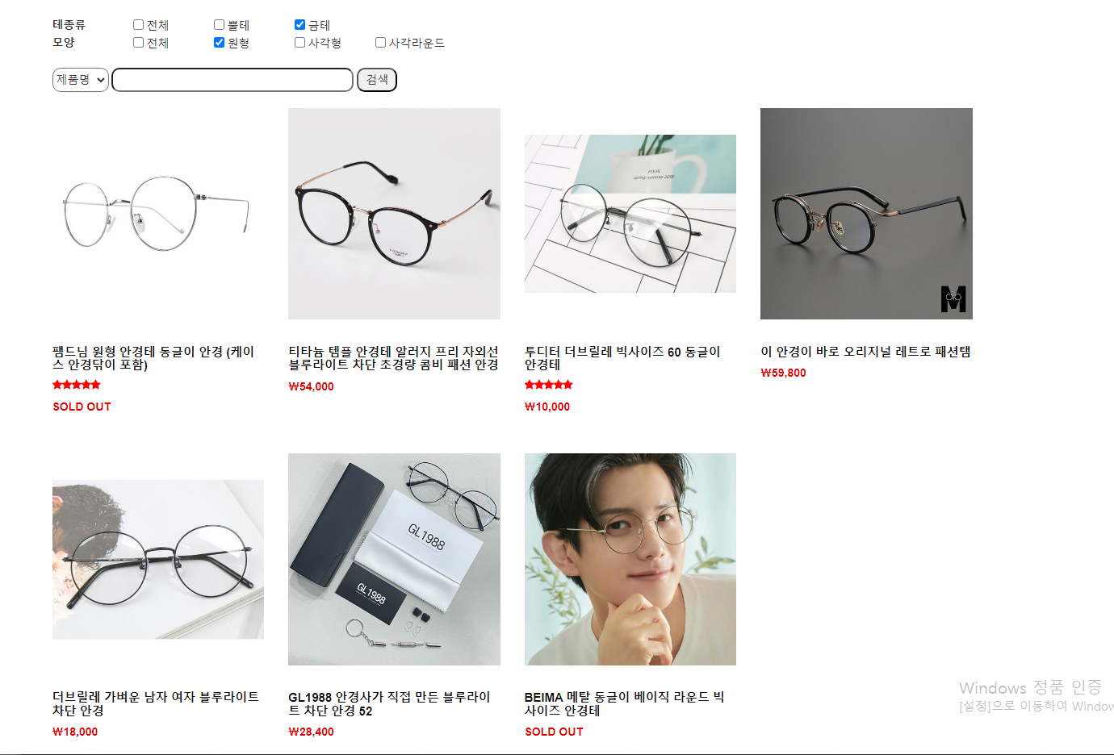
04
프로젝트 수행 결과
상품 페이지
필터링 기능은 List로 받은 값을 반복문을 통해서 처리

Slide 23
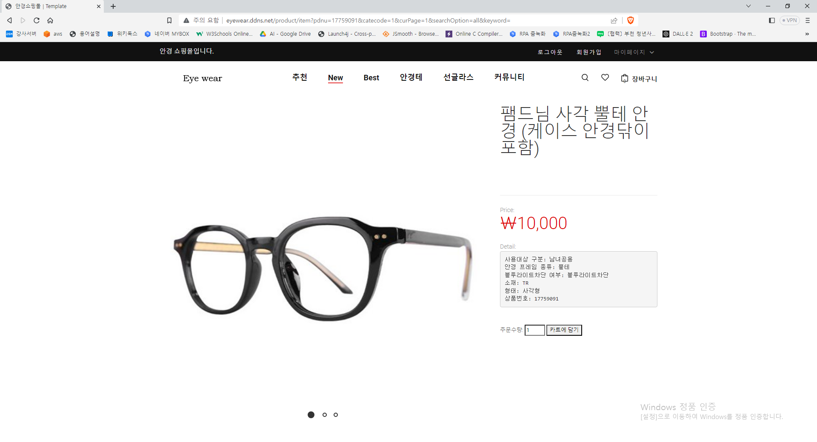
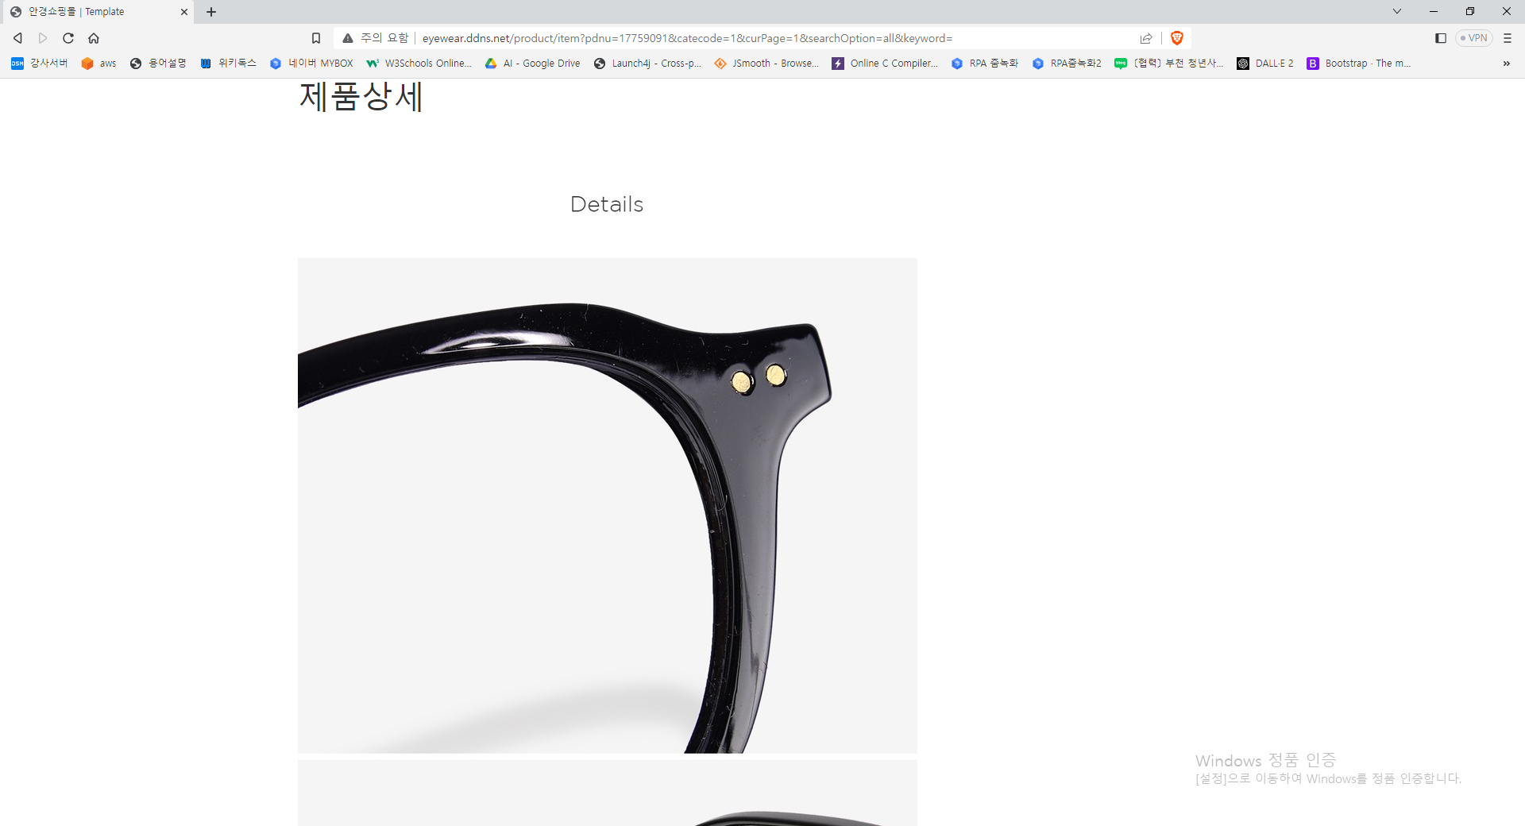
04
프로젝트 수행 결과
상품 상세 페이지

Slide 24
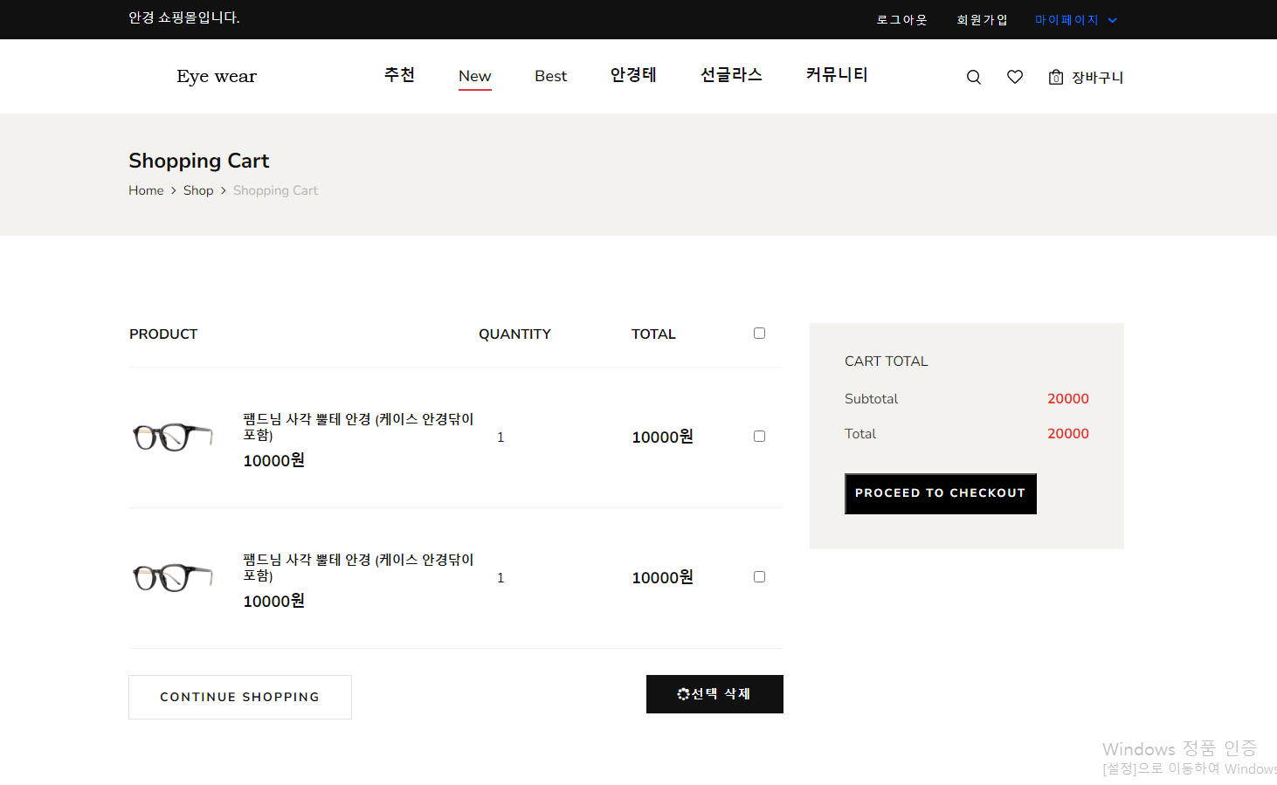
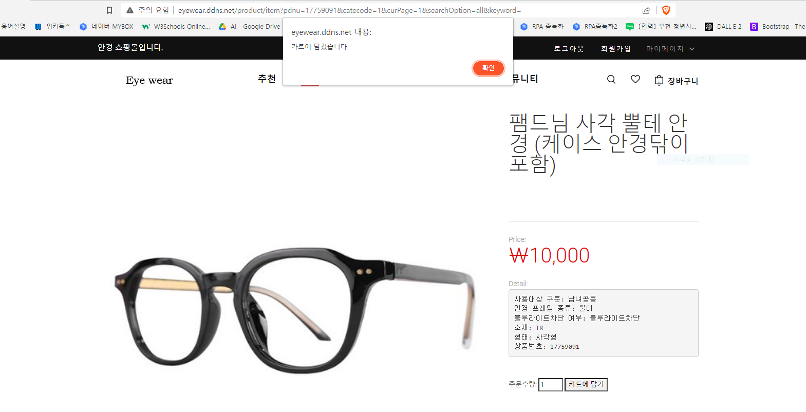
04
프로젝트 수행 결과
장바구니

Slide 25
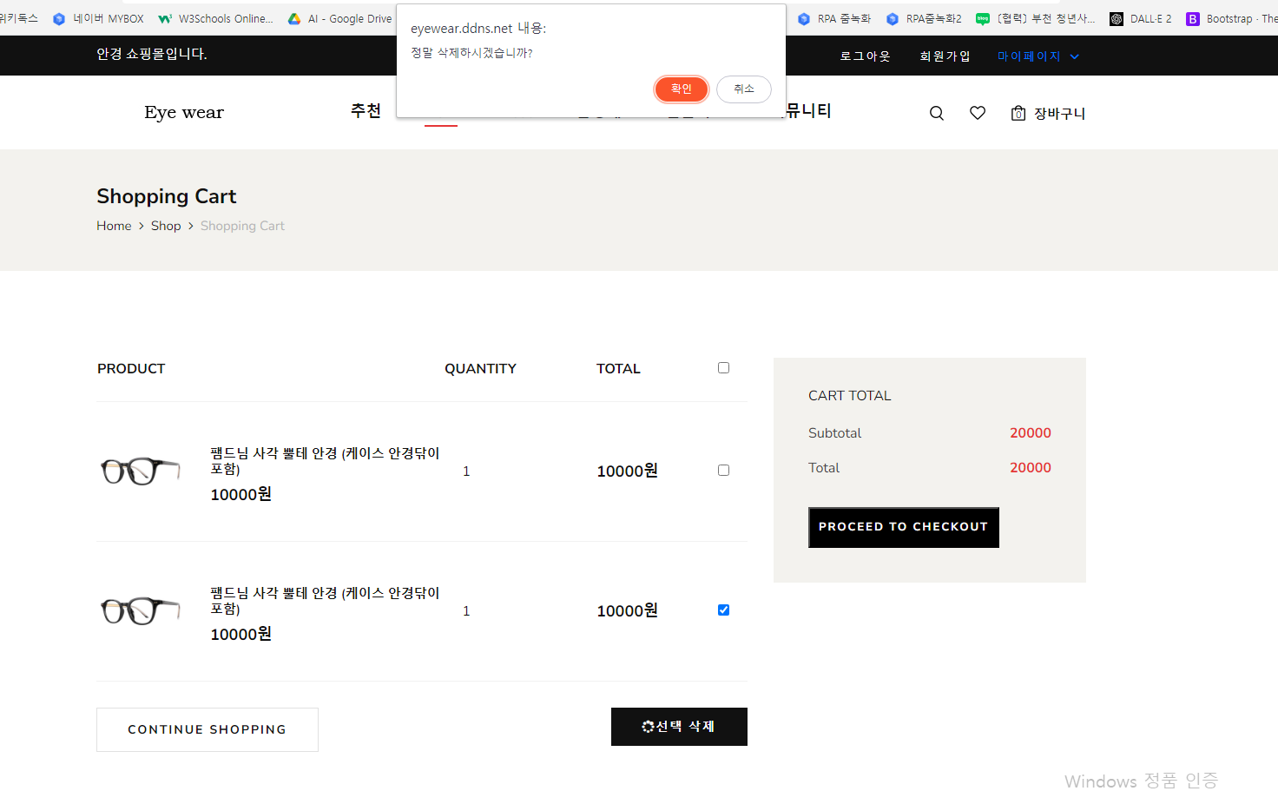
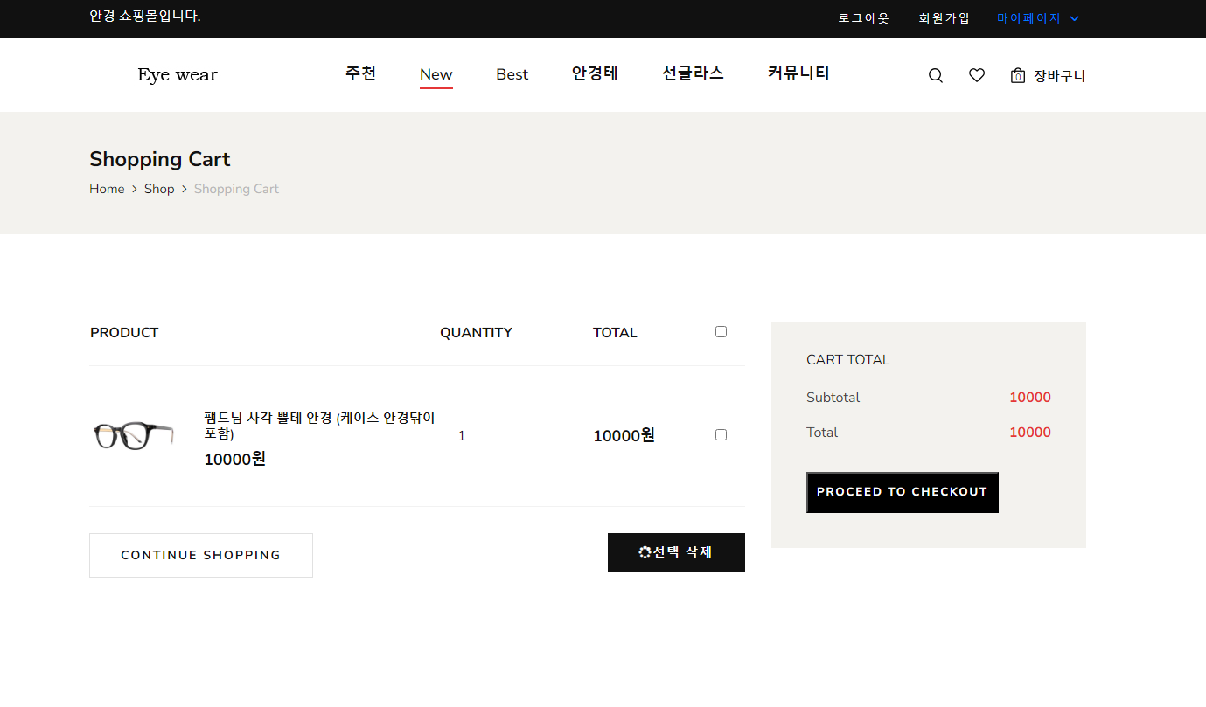
04
프로젝트 수행 결과
장바구니

Slide 26
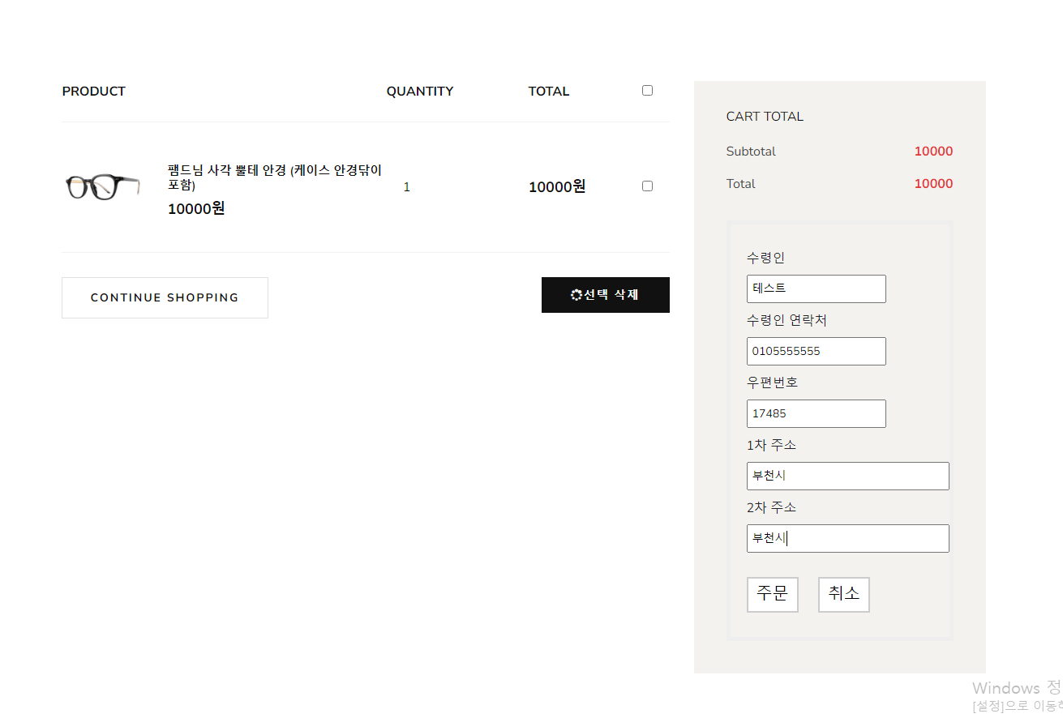
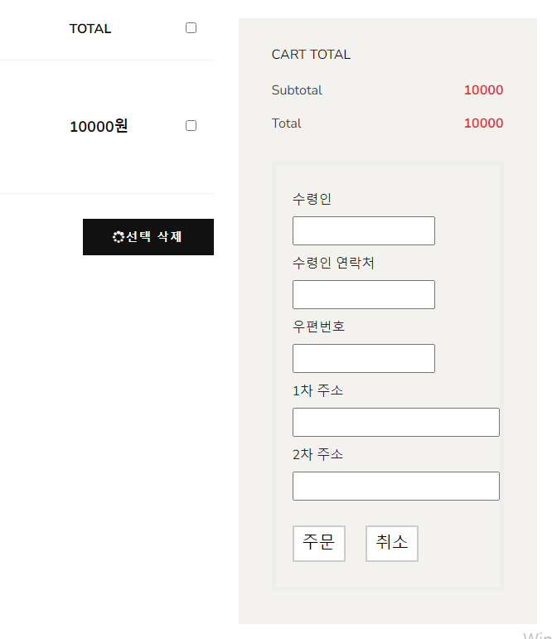
04
프로젝트 수행 결과
장바구니(구매)

Slide 27
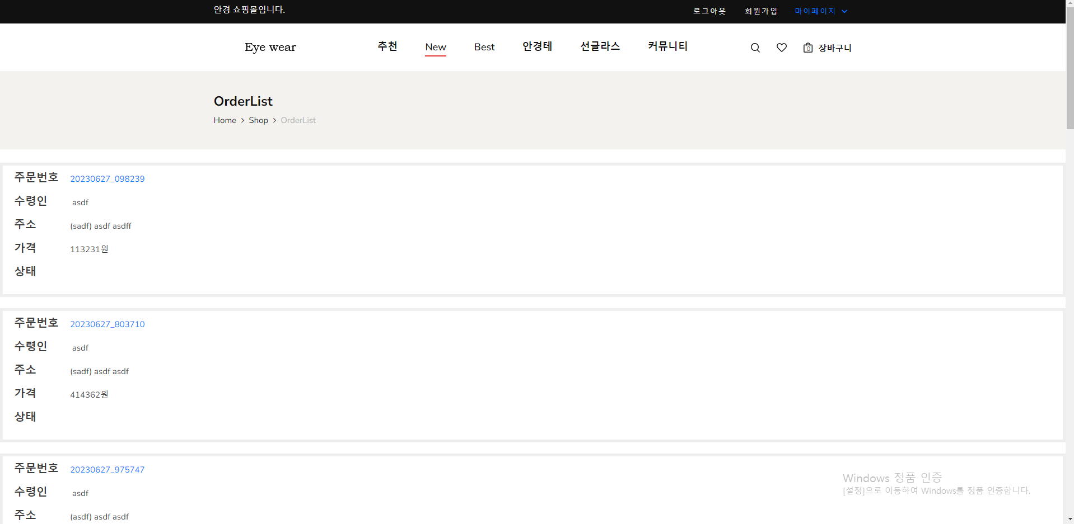
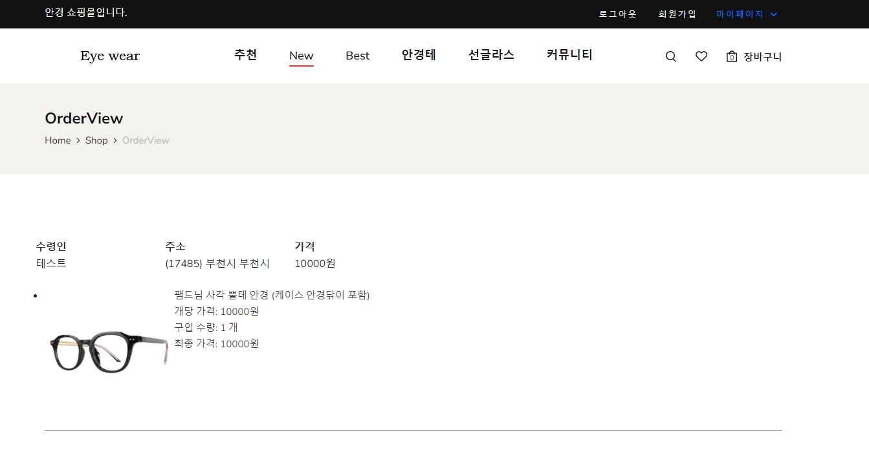
04
프로젝트 수행 결과
구매 정보

Slide 28
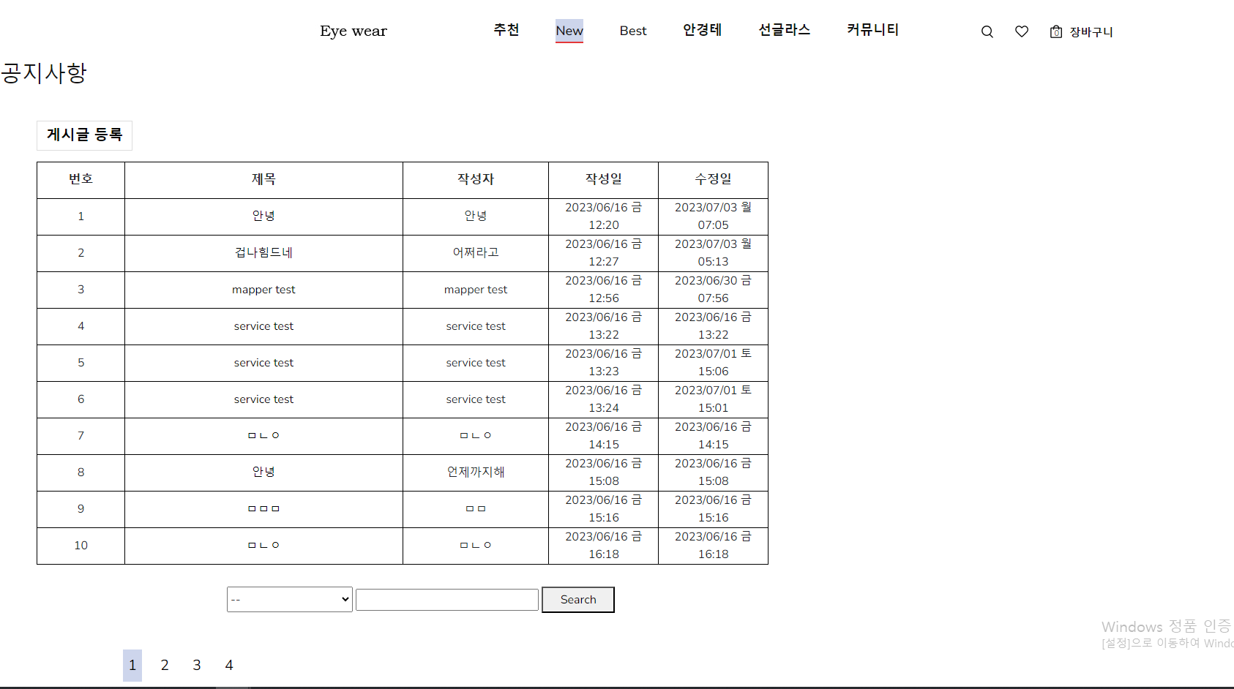
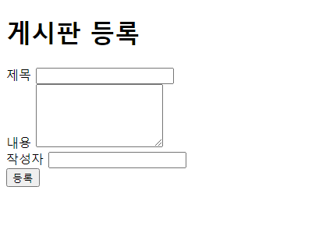
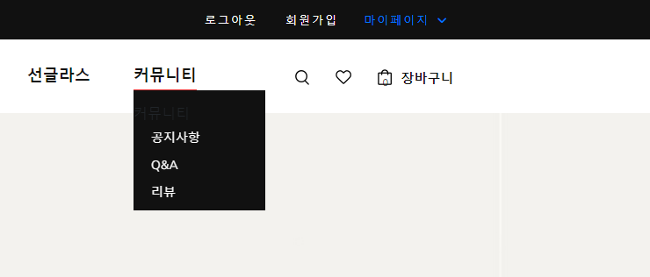


04
프로젝트 수행 결과
1
1
2
공지사항
2
3
3

Slide 29




04
프로젝트 수행 결과
1
Q&A
1
2
2
3
3

Slide 30


04
프로젝트 수행 결과
리뷰

Slide 31


04
프로젝트 수행 결과
리뷰
본인이 작성한 글이거나 관리자일 경우에만
수정, 삭제 버튼이 보이도록 설계

Slide 32



04
프로젝트 수행 결과
리뷰
구매한 상품에 대해서만 리뷰를 작성할 수 있게 설계

Slide 33
04
프로젝트 수행 결과
AI추천

Slide 34



04
프로젝트 수행 결과
detect.py
AI추천
detector_win.py
Controller
1. Base64로 인코딩한 이미지 값을 flask서버에 전송
3. Response라는 변수로 받은 return값을 읽어서 recommend로 redirect
return 값은 0, 1, 2, 3으로
0: 긴 얼굴형
1: 계란형 얼굴
2: 둥근 얼굴
3: 각진 얼굴
이다.
2. Base64형태의 이미지 값을
다시 디코딩해서 이미지 분석,
label폴더 안에 클래스와 크롭한 좌표값을 저장한 txt파일의 클래스값을 읽어서 return값으로 전송

Slide 35
05
자체 평가 의견
소셜 로그인 등의 API기능이 없고, 주문 기능은 실제 결제가 되는 것이 아니며,
공지사항, Q&A 기능은 미완성이다.
리뷰 기능도 한 상품에 여러 번 리뷰를 작성 할 수 있다는 문제점이 있고, AI기능은 각진 얼굴의 데이터 비율이 커서 대부분의 경우 각진 얼굴로 인식하는 문제가 있다.
여러모로 부족한 부분이 있는 프로젝트였지만 프로그램의 전체 흐름과
파일 저장, 다른 서버로의 데이터 전송, AWS 연결 등 모르던 기능들을 공부할 수 있는 기회가 되었다.

Slide 36


06
개인 추가
네이버 로그인
식별 아이디를 받아서 mid를 조회
Verify값을 3으로 구분해서 일반로그인이 안되게 처리

Slide 37


06
개인 추가
네이버 로그인

Slide 38


06
개인 추가
네이버 로그인
첫 로그인 시 가입 절차 후 바로 로그인

Slide 39


06
개인 추가
1
네이버 로그인
Callback에서 정보를 받은 후 naverLogin으로 바로 이동
DB에 정보가 없을 경우 가입화면, 아닐경우 로그인
2

Slide 40

06
개인 추가
네이버 로그아웃
네이버 로그아웃 팝업을 띄우는 것으로 네이버 로그아웃 후 logout 컨트롤러로 이동해 session 삭제

Slide 41





감사합니다!
김정빈
+82 10 9268 1882
tw1300@naver.com
우리인재개발원

